Slide 1
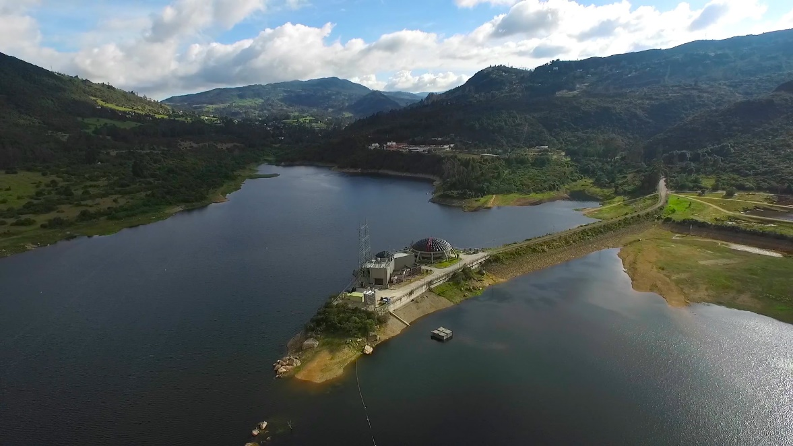
Comité Institucional de Coordinación de Control Interno – CICCI – No 2
29/07/2020

Slide 2
Normatividad – Res. 226/2019 – Decr. 807/2019 - Decr. 1083/2015 Roles OCIG.
Cumplimiento de Roles de la OCIG – 1er Semestre 2020
Cumplimiento Estatuto de Auditoría Interna de la OCIG/EAAB-ESP.
Cumplimiento del PAA 2020 – OCIG.
Resultado de Auditorías OCIG – Enero – Junio 2020.
Estado PM Entes de Control - OCIG y Observaciones con dificultad de cierre.
Cumplimiento del PAA 2020 - DGCYP.
Resultado de Auditorías.
Estado Planes de Tratamiento Riesgos.
Estado General de hallazgos SG.
Política Corporativa “Administración de Riesgos y Oportunidades”.
Resultados FURAG
5. Modificación PAA OCIG / DGCYP.
6. Presentación, caso del alcance de las responsabilidades de las áreas que contratan auditorías externas, frente a la implementación de las acciones de mejoramiento y seguimiento a la gestión, (Caso Auditoría Financiera).
Orden
Del día

Slide 3

1. Decreto 807/2019 - Decreto 1083/2015 Roles OCIG

Slide 4
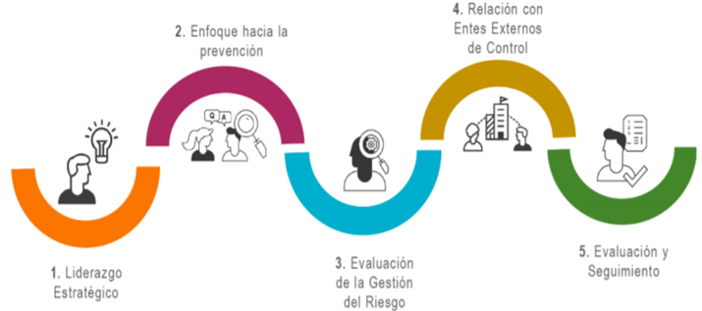
Normatividad - Decreto 807/2019 - Decreto 1083/2015 Roles OCIG
DECRETO 1083 DE 2015 “Por medio del cual se expide el Decreto Único Reglamentario del Sector de Función Pública.”
TÍTULO 21 Sistema de Control Interno
ARTÍCULO 2.2.21.5.3 Las Unidades de Control desarrollarán su labor a través de los siguientes ROLES:
RESOLUCION 226 DE 2019 - Por la cual se actualiza la conformación y funcionamiento del Comité Institucional de Coordinación de Control Interno de la EAAB-ESP.
DECRETO 807 DE 2019 "Por medio del cual se reglamenta el Sistema de Gestión en el Distrito Capital y se dictan otras disposiciones
Articulo 39. Informes
“…Parágrafo 4. Los jefes de control deberán presentar ante el Comité Institucional de Coordinación de Control Interno, un informe semestral de seguimiento a los instrumentos técnicos y administrativos que hacen parte del Sistema de Control Interno, que contenga información acerca del cumplimiento de los ROLES de las oficinas de control interno, del cumplimiento al estatuto de auditoría interna, de la ejecución del plan anual de auditoría, del cumplimiento al código de ética, las normas y los planes de acción….. “

Slide 5

2. Cumplimiento de los Roles de la OCIG - 1er semestre 2020.

Slide 6
Cumplimiento de Roles de la OCIG - 1 Semestre 2020
LIDERAZGO ESTRATÉGICO: La OCIG soportó durante 1er semestre de la presente vigencia el proceso de decisión de la Alta Dirección mediante la participación como invitado permanente en los comités de, Auditoría, Corporativo, Gestión y Desempeño, Conciliación, Sostenibilidad Contable, Técnico de C.I, Gestión Ambiental. En el Comité de Coordinación de Control Interno ejerce la Secretaria Técnico.
EVALUACIÓN DE LA GESTIÓN DEL RIESGO: La OCIG proporcionó un aseguramiento objetivo a la Alta Dirección, a través de las auditoría internas de gestión, la cuales se enfocan en riesgos; (Gestión Contractual, Gestión Comercial–Perdidas, Mantenimiento en Plantas de Tratamiento y Gestión Cobro Coactivo), de igual forma, se realizó seguimiento a la gestión de los riesgos de corrupción y gestión, (Enero y mayo del 2020), donde se examinaron; el cumplimiento de las etapas para la gestión del riesgo en el proceso de identificación, análisis de causas, determinación del riesgo inherente, verificación de controles, análisis del riesgo residual e identificación de la materialización de riesgos en el marco de las auditorías.
ENFOQUE HACIA LA PREVENCIÓN: La OCIG generó valor agregado mediante la formulación de recomendaciones con alcance preventivo (Alertas tempranas), realizando informes de seguimiento sobre temas de actualidad solicitados por la Gerencia General, como “Venta de agua en Carro-tanque”, de igual forma en los informes de Seguimiento al cumplimiento de los Planes de Mejoramiento (febrero y Junio 2020 / Entes de Control y OCIG) Comités, e Informes de Seguimiento al Plan Anticorrupción (Enero y Mayo del 2020), se generaron alertas de cumplimiento.
RELACIÓN CON ENTES EXTERNOS DE CONTROL: La OCIG facilitó la comunicación con los organismos de control atendiendo las auditorias de la Contraloría de Bogotá y Veeduría Distrital; en el 1er semestre, se realizó el acompañamiento para la formulación de las acciones de mejora y se atendieron las recomendación de la Investigación sumaria de la Veeduría Distrital relacionada con 3 procesos contractuales, de igual forma se realizó el acompañamiento a la formulación de los PM producto de la auditoría regular a la vigencia 2019 de la Contraloría de Bogotá.
EVALUACIÓN Y SEGUIMIENTO: La OCIG desarrolló el 96% las actividades en el PAA a Junio del 2020 así: 17 informes de Ley, 2 Informes de Seguimiento a PM (Entes de Control y OCIG), y 5 Informes de auditoría, de los cuales, el Informe de Gestión de Desarrollo Urbano programado para mayo, a pesar de tener adelantado el documento analítico, fue suspendido el 15 de mayo y reactivado el 21 de julio para adelantar pruebas de campo y finalizar en agosto. De igual forma la OCIG dio respuesta a las actividades de permanente atención como la verificación a las publicaciones de la rendición de la Cuenta Fiscal - Contralorías y acompañamientos solicitados por las áreas de la entidad.

Slide 7
3. Cumplimiento del Estatuto de Auditoría Interna de Control Interno y Gestión - Resolución 1281 de 2019

Slide 8
CUMPLIMIENTO ESTATUTO DE AUDITORÍA INTERNA DE CONTROL INTERNO Y GESTIÓN.
RESOLUCIÓN 1281 DE 2019
Declaración de cumplimiento:
La OCIG declara que, en el marco de la gestión adelantada de aseguramiento, acompañamiento y asesoría en el primer semestre de la vigencia 2020:
No se presentó limitación alguna por parte de las áreas auditadas, no obstante se registraron retrasos en algunas auditorías debido a la emergencia sanitaria COVID-19, lo cual afectó el cumplimiento del cronograma.
No se presento ningún evento que afectara el cumplimiento del código de ética, por parte de los auditores, estipulado para la actividad de auditoria interna en términos de integridad, objetividad, confidencialidad y competencia.
No se presentó ninguna declaración de conflicto de intereses por parte de los auditores ni por parte de los auditados.
Los informes preliminares de cada proceso fueron dados a conocer a los sujetos de auditoría y en las mesas se revisaron conjuntamente, dando lugar a los informes finales los cuales fueron aceptados.
Los PM objeto de las auditorías fueron formulados.
En consecuencia la gestión adelantada por la OCIG se realizó en el marco de la
Independencia, Autoridad y Responsabilidad
definida en el Estatuto de Auditoría de Control Interno y Gestión.

Slide 9

4. Cumplimiento del PAA 2020.

Slide 10
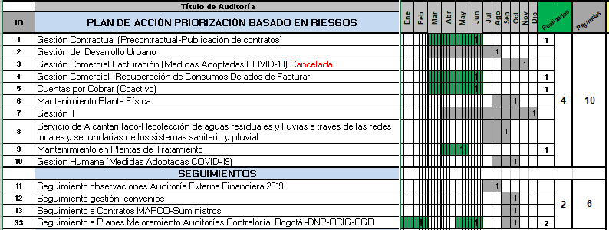
CUMPLIMIENTO DEL PAA 2020
En la Auditoria Gestión TI, se realizarán 8 Informes a 31/12/2020.
A Junio van 2:
1. Licenciamiento de Software
2. Protección de dato Personales.
En los Seguimientos PM, se realizarán 6 informes:
3 a Entes de Control y
3 a informes de la OCIG.
A la fecha van 4.

Slide 11
CUMPLIMIENTO DEL PAA 2020
23 de 24
compromisos cumplidos.
2. Gst. Desarrollo Urbano Suspendido Para Agosto
96% de los compromisos
del PAA a junio 2020
Acumulado
45 % del 100% programado a 31/12/2020

Slide 12

Resultados de Auditorías OCIG – Enero – Junio 2020.

Slide 13
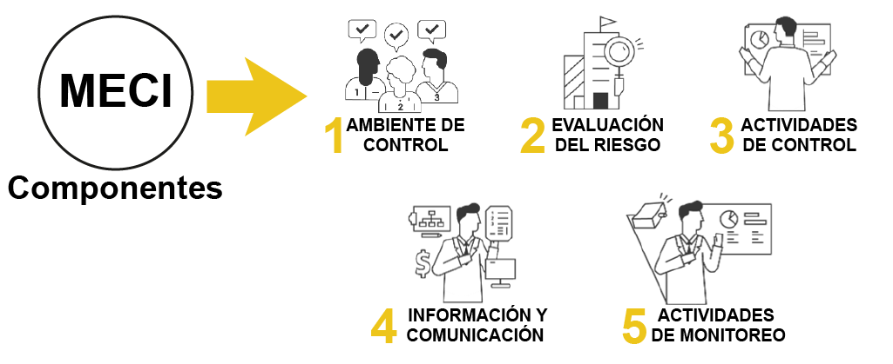
Resultados de Auditorías OCIG a junio 2020
Auditorías Internas de Gestión
Gestión Contractual.
Gestión Comercial.
Cuentas por Cobrar.
Gestión T.I:
(Licenciamiento Software y Datos Personales)
Mantenimiento en Plantas de Tratamiento.
COSO 2013
MECI - COMPONENTE | FORTALEZAS DEL SCI DE LA EAAB-ESP
Ambiente de Control | La Gerencia de T.I cuenta con equipos de trabajo y herramientas necesarias con relación al Licenciamiento de Software. La Gerencia Corporativa de Servicio al Cliente, Gerencia Corporativa de Sistema Maestro-Dirección Red Matriz de Acueducto y la Dirección de Ingeniería Especializada, han adelantado actividades que inciden en la gestión de las pérdidas de agua y se constituyen en un insumo primordial del Plan de Reducción de Pérdidas. En las plantas de tratamiento de Agua Potable PTAP, se cuenta con personal comprometido y con capacidad para desarrollar actividades de mantenimiento. La EAAB-ESP ha establecido parámetros de cumplimiento a las políticas de operación y contables relacionadas con los elementos normativos del proceso, evidenciando el cumplimiento de las directrices expedidas por la CGN. Se lleva a cabo el Comité técnico de sostenibilidad contable, donde se ha realizado depuración de cifras, de acuerdo con la solicitud de las diferentes áreas. La EAAB-ESP cuenta con un Plan Anticorrupción y Atención al Ciudadano para el 2020 el cual se encuentra debidamente estructurado en el marco de sus 6 componentes; Gestión del Riesgo de Corrupción, Racionalización de Trámites, Rendición de Cuentas, Atención al Ciudadano, Transparencia y Acceso a la Información e Iniciativas Adicionales. Se encontró compromiso por parte de las áreas evaluadas, (1ª línea de defensa) con la gestión del riesgo, en cada una de sus fases.

Slide 14
Resultados de Auditorías OCIG a junio 2020
Auditorías Internas de Gestión
Gestión Contractual.
Gestión Comercial.
Cuentas por Cobrar.
Gestión T.I:
(Licenciamiento Software y Datos Personales)
Mantenimiento en Plantas de Tratamiento.
COSO 2013
MECI - COMPONENTE | FORTALEZAS DEL SCI DE LA EAAB-ESP
Evaluación de Riesgo | La EAAB-ESP cuenta con; Política de Riesgos, la cual establece el compromiso para realizar una efectiva administración de los riesgos y oportunidades. Manual de Riesgos y Oportunidades, donde se determina el proceso metodológico para el establecimiento del contexto, identificación, análisis, valoración, evaluación, tratamiento, monitoreo y revisión de los riesgos y oportunidades. Procedimiento de Administración de Riesgos y Oportunidades donde se Establecer los lineamientos y las actividades para la gestión de riesgos y oportunidades Instructivo de Administración de Riesgos y Oportunidades donde se presenta las instrucciones que se deben seguir y los registros asociados en cada una de las etapas definidas dentro de la metodología de administración de riesgos y oportunidades De igual forma cuenta con el equipo de la DGCYP (2ª línea de defensa) para el acompañamiento en todas las fases de su gestión .
Actividades de Control | La empresa cuanta con Políticas, Procedimientos e instructivos que soportan la gestión y operativisan las políticas, estos, se encuentran documentados, establecen responsables, periodicidad, propósito, manera de lleva a cabo, tratamiento de observaciones y evidencias de ejecución. Se cuenta con un cronograma de cierre financiero con el fin de presentar de manera oportuna la información.

Slide 15
Resultados de Auditorías OCIG a junio 2020
Auditorías Internas de Gestión
Gestión Contractual.
Gestión Comercial.
Cuentas por Cobrar.
Gestión T.I:
(Licenciamiento Software y Datos Personales)
Mantenimiento en Plantas de Tratamiento.
COSO 2013
MECI COMPONENTE | FORTALEZAS DEL SCI DE LA EAAB-ESP
Información y Comunicación | La EAAB-ESP cuenta una política de protección de datos y con un inventario de activos de información que identifican si se incluyen datos personales. La Dirección de Jurisdicción Coactiva - DJC dispuso canales de atención virtuales, para facilitar el contacto de los usuarios con la EAAB-ESP y continuar con la atención de manera oportuna. Se publica en la web de entidad la matriz de riesgos de corrupción como indica el plan anual anticorrupción, el cual contiene 36 riesgos con 33 controles documentados para 19 procedimientos de los 21 Procesos de la EAAB-ESP versión 5.
Actividades de monitoreo | La EAAB-ESP realiza actividades de monitoreo, a través de los procesos de Autogestión y Autocontrol, donde los responsables de las acciones reportan sus avances en el APA, Matriz de Riesgos, Matriz anticorrupción y Planes de Mejoramiento. La OCIG realizó 23 informes de seguimiento y auditorias de gestión con enfoque en riesgos, programados en el 1er semestre del PAA 2020. En el seguimiento realizado al PAAC con corte 30 de abril del 2020, se encontró que el plan cuenta con 106 actividades de las cuales se revisaron 38 que tenían que haberse ejecutado la fecha de corte y se encontraron cumplidas.

Slide 16
Resultados de Auditorías OCIG enero – junio 2020
MECI - COMPONENTE | POR FORTALECER EN EL SCI DE LA EAAB-ESP
Ambiente de Control | Procedimiento - Políticas Estandarización documental. (Procedimientos y formatos utilizados en Mantenimiento en las PTAP / norte - sur). Desactualización del Procedimiento relacionado con la normatividad a aplicar en los ACUERDOS DE PAGO, y ausencia de controles a las actividades realizadas por el personal de ventanilla. No se encuentra estructurada la unidad de gestión del proceso de control de pérdidas de agua potable.
Evaluación de Riesgo | Gestión de Riesgos. Debilidad en la identificación de riesgos relacionados con la gestión de Licenciamiento de Software. No se registran riesgos relacionados con el cumplimiento normativo Ley 1581 (Datos Personales). No se registran riesgos relacionados con el incumplimiento de la metas establecidas por la CRA para el cumplimiento del estándar de eficiencia IPUF. (Ambiente de Control - Reducción perdida de Agua). Brecha en la valoración de controles para definir el riesgo residual, por incumplimiento en la aplicación de controles clave (Incumplimiento de formatos - Mantenimiento PTAP). No se registran riesgos para el proceso que se adelanta en la suscripción - (Acuerdos de pago).

Slide 17
Resultados de Auditorías OCIG enero – junio 2020
MECI COMPONENTE | POR FORTALECER EN EL SCI DE LA EAAB-ESP
Actividades de Control | Incumplimiento Normativo Ausencia de una Política y definición de procedimientos que definan las actividades para el cumplimiento normativo de Derechos de Autor y Propiedad Intelectual. (Licenciamiento de Software). Ausencia de controles de seguimiento al grupo de soporte en sitio encargado de la instalación de software. (Licenciamiento de Software). Ausencia de responsabilidades frente a la protección y tratamiento (Datos Personales). Decreto 1377/2013 art. 26 y 27 y de la “Guía para la implementación del Principio de Responsabilidad Demostrada (Accountability) por no definir y designar el Rol de Oficial de Protección de Datos Personales. Ley 1581/2012 al no tener procedimientos específicos para cada proceso donde se realiza tratamiento de datos personales y Falta de ajustes en el aviso de Privacidad referenciando la Ley y la Política respectiva. Decreto 1074/2015, por falta de ajustes en la comunicación del Aviso de privacidad en los canales virtuales, formatos físicos y difusión y sensibilización sobre las políticas de gestión en la Entidad. El Plan de Reducción de Pérdidas de la Empresa no atiende los lineamientos establecidos en la Resolución 688/2014 de la Comisión de Regulación de Agua Potable y Saneamiento Básico. (Reducción de Perdidas de agua). Resolución 164 de 2015 -Actas del Comité de Control Interno. (Mantenimiento PTAP - 2o semestre del 2019). Reasignación y revisión de pertinencia del indicador “Autoevaluación del cumplimiento de las actividades de protección de Datos Personales”. Ausencia de Indicadores para medir la satisfacción del cliente. (Mantenimiento en PATP). Inexistencia de actividades de seguimiento efectivo al reporte de las financiaciones. (Acuerdos de pago).

Slide 18
Resultados de Auditorías OCIG enero – junio 2020
MECI COMPONENTE | POR FORTALECER EN EL SCI DE LA EAAB-ESP
Información y Comunicación | Carpetas físicas y digitalizadas incompletas. (Contratación) La información registrada en SAP y en algunos acuerdos de pago cargados al SIMAD no es completa. (Coactiva). Inoportunidad en la publicación de los Estados Financiaros según Res. 182/2017.
Actividades de monitoreo | Los reportes de autoevaluación relacionados con los avances en la gestión de los Planes de mejoramiento y Riesgos carecen de claridad y precisión, esto teniendo en cuenta que no se están realizando visitas en campo para cotejar la información, si no solo con información enviada por los medios virtuales. Se debe fortalecer el acompañamiento y monitoreo a las áreas que realizan registros en SAP, con el fin de evitar reprocesos y ajustes contables. No se evidencia que la Gerencia Financiera haya establecido instrumento para implementar PM y el seguimiento a las recomendaciones de la Auditoria Externa Financiera.

Slide 19
Resultados de Auditorías OCIG enero – junio 2020
SITUACIONES ESPECIFICAS
Licenciamiento de Software | La gestión del licenciamiento de software no se encuentra totalmente centralizada en la Dirección Servicios de Informática, ya que se encontró software gestionados en la DITG y DSIE.
 | Inconsistencias en la información de los inventarios de licencias.
Reducción Perdidas de Agua | Falta de gestión del Comité de Agua no Contabilizada establecido con la Resolución de Gerencia 102/2013.
Gestión Contractual | En el contrato 1-05-14200-0938-2019 (Bienestar), no se registran la mayor parte de evidencias contractuales, especialmente los soportes necesarios para el pago de cada una de las actividades.
MATERIALIZACIÓN DE RIESGOS | Gestión Contractual. Materialización del Riesgo: FBR11 ”Deficiencias en la gestión documental de los contratos o convenios“ por incumplimiento a la política 4 del procedimiento “Planificación de la ejecución del acuerdo de voluntades – MPFB0102P: “Es responsabilidad de los supervisores adelantar la digitalización y cargue en el expediente electrónico del contrato de los documentos que se generen en la planificación, desarrollo y liquidación del mismo, propendiendo por el manejo y consulta digital de la información. Materialización del Riesgo FBR3 “Selección de proveedores que no cumplen las condiciones y requisitos establecidas por la Empresa”, ya que el contrato 1-01-14500-01066-2019, se encuentra viciado de nulidad absoluta debido a que el contratista incurrió en un error en las unidades de medida; situación que no fue advertida por el comité evaluador.

Slide 20
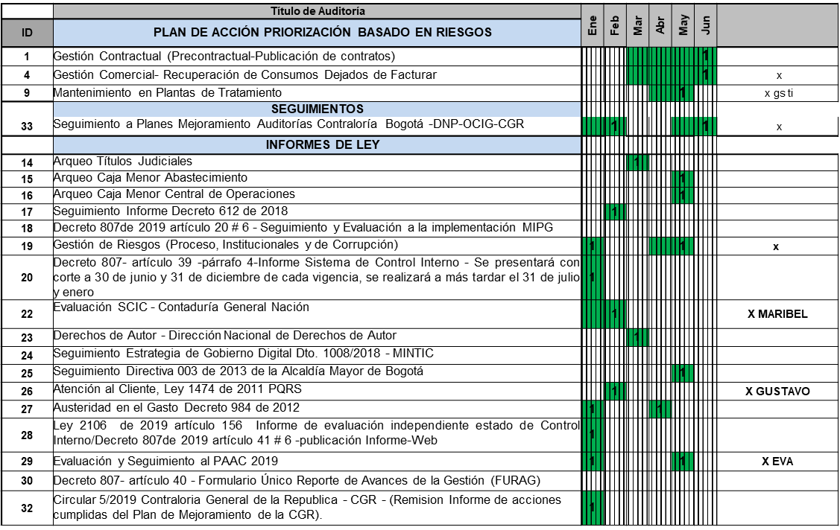
Resultados de Auditorías OCIG enero – junio 2020
INFORMES DE LEY
A JUNIO 2020

Slide 21
Resultados de Auditorías OCIG enero – junio 2020
26. SEGUIMIENTO A LAS PETICIONES, QUEJAS Y RECLAMOS, II SEMESTRE DE 2019
LEY 1474 DE 2011 ARTÍCULO 76.
Debilidades
No se dispone de un mecanismo que centralice la información completa y precisa de todas las peticiones recibidas y atendidas por los diferentes canales de la Empresa para garantizar la adecuada atención y toma de decisiones en forma oportuna.
Existe debilidad respecto a la trazabilidad de la información en el sistema SAP, en particular para las peticiones operativas de Acueducto y Alcantarillado y Operación Comercial.
No se ha contemplado riesgos referentes a la falta de disponibilidad del Sistema Distrital de quejas y Soluciones – SDQS, para la trasferencia de peticiones en forma oportuna para su atención por parte de la Empresa. Actualmente se vienen presentando inconvenientes en la transferencia de información por parte del SDQS, situación que deja en riesgo la Empresa por incumplimiento de la normatividad vigente.
Existe debilidades en el cumplimiento estricto en la adecuada atención de peticiones verbales (telefónico y presencial) respecto a trazabilidad del trámite, oportunidad en la atención y respuesta de fondo.
Fortalezas
Se presta atención eficiente a los usuarios a través de cinco puntos en la ciudad y en los CADES y SUPERCADES La Empresa recibe y atiende peticiones, además presta atención en temas comerciales y de recaudo.
Existe en la página WEB un enlace o link para que los ciudadanos presenten peticiones y sugerencias, también existe un enlace a la Oficina de Investigaciones Disciplinarias donde se pueden realizar quejas.
Se ha venido presentando un resultado favorable frente a las investigaciones por parte de la Superintendencia de Servicios Públicos Domiciliarios –SSPD, debido a presuntos incumplimiento de la normatividad en la atención de peticiones.

Slide 22
Resultados de Auditorías OCIG enero – junio 2020
Normas para el tratamiento del incumplimiento a la Política de Administración del Riesgo.
Documentos adoptados
Política de Administración de riesgos y oportunidades; aprobó Junta Directiva Fecha Aprobación: 19/09/2019
Procedimiento Administración de Riesgos y oportunidades-Código: MPEE0301P-Versión: 03, actividades en el “Manual Administración Riesgos y Oportunidades” (MPEE0301M01-03).
Procedimiento - Instructivo: Administración de Riesgos y Oportunidades - Administración de Riesgos y oportunidades
2.4 ETAPA 4. EVALUACION Y TRATAMIENTO
2.4.1 Evaluación y tratamiento de los riesgos
b) Acciones de Tratamiento de los riesgos:
Zonas de Riesgo |  |  | Riesgos de Gestión y Estratégicos |  |  | Riesgos de corrupción
Lim. Inferior | Lim. Superior | Nivel Riesgo | Acción de manejo | Plan de Contingencia | Plan de Tratamiento | Acción de manejo | Seguimiento a Controles | Plan de Tratamiento
4 | 8 | Aceptable | Aceptar | NO | NO | Evitar, reducir, transferir | SI | NO
9 | 24 | Bajo | Aceptar | NO | NO | Evitar, reducir, transferir | SI | NO
25 | 40 | Moderado | Aceptar | SI | NO | Evitar, reducir, transferir | SI | NO
41 | 64 | Importante | Evitar, reducir, transferir | SI | SI | Evitar, reducir, transferir | SI | SI
65 | 100 | Inaceptable | Evitar, reducir, transferir | SI | SI | Evitar, reducir, transferir | SI | SI
Fuente: Procedimiento - Instructivo: Administración de Riesgos y Oportunidades - Administración de Riesgos y oportunidades
16

Slide 23
Resultados de Auditorías OCIG enero – junio 2020
RIESGOS DE CORRUPCION CORTE 30 DE ABRIL DE 2020
NIVEL DE RIESGO | RIESGO INHERENTE | RIESGO RESIDUAL
Inaceptable | 21.2%
Importante | 69.7% | 18.2%
Moderado | 11.0% | 21.2%
Bajo | 6% | 68.7%
RESULTADO
PAA-2020
15

Slide 24
Resultados de Auditorías OCIG enero – junio 2020
RIESGOS DE CORRUPCION CORTE 30 DE ABRIL DE 2020
Conclusiones
La EAAB-ESP cuenta con documentos oficiales para la gestión de los riesgos y con el equipo de la DGCYP (2ª línea de defensa) para el acompañamiento en todas las fases de su gestión y el compromiso de la 1ª línea con el componente de riesgos.
Recomendaciones
Se recomienda ajustar la matriz de seguimiento a los riesgos, incluyendo una columna donde se identifique la materialización de riesgo para cada proceso.
Se reitera a la 1ª línea de defensa, acoger los lineamientos dispuestos en los documentos relacionados con la Administración de Riesgos y Oportunidades, ya que a la fecha algunos procesos no han implementado los ajustes o acciones tendientes a acoger y evaluar las observaciones y recomendaciones presentadas por la OCIG en los informes de la vigencia 2019 y 2020, esta desatención debilita la eficacia del instrumento de control, la sostenibilidad del modelo de control institucional y el compromiso del mejoramiento continuo por los responsables de los procesos.
RESULTADO
PAA-2020
15

Slide 25
Estado de los Planes de Mejoramiento – Entes de Control / OCIG

Slide 26
Estado - Plan de Mejoramiento – Entes de Control - Junio 2020
ANÁLISIS DE EFICACIA / LOGROS
Plan de mejoramiento a junio 2020:
Contraloría de Bogotá CB: Se gestionó 1 de 1 acción comprometida a la fecha – 100%.
Se gestionaron 28 acciones de manera anticipada.
Contraloría General de la República CGR: Se gestionó 0 de 6 acciones comprometidas a la fecha.
Departamento Nacional de Planeación DNP: Se gestionó 1 de 1 acción comprometida a la fecha - 100%
Se gestionaron 2 acciones de manera anticipada.
DEBILIDADES.
- Acciones Vencidas:
Contraloría General de la República CGR: 6.
- Acciones En Alerta:
Contraloría de Bogotá CB: 20
Contraloría General de la República CGR: 3
RECOMENDACIONES
A la solicitud de reprogramación de acciones a la CGR, informar a la OCIG la respuesta y avances para monitorear y acompañar la gestión.
Atender prioritariamente las acciones en alerta, ya que la OCIG monitoreará su gestión.
ESTADO DE LOS PM - EAAB-ESP CON LOS ORGANOS DE CONTROL
Informes / Acciones |  |  | Estados
 |  |  | Cumplida | Cumplida Ant/mente | En Avance | Sin Avance | En Alerta | Vencidas | No aplica al corte
Contraloría de Bogotá | Vigente | 77 | 1 | 28 | 31 | - | 17 | - | -
Informe de Auditoría de desempeño - Canoas – Cód. 177 enero 2015 a junio 2019 PAD 2018 | 11
Informe Final de Auditoría de Regularidad - Cód. 170 del 2018 PAD 2019 | 64
Informe de Regularidad Cód. 178 del 2017 PAD 2018 | 2
Contraloría General de la República | Vigente | 14 | - | - | 1 | - | 3 | 6 | 4
Informe AT-197 de 2019 - Recursos del Sistema General de Regalías - CGR - Bogotá D.C. EAAB-ESP diciembre 2019 | 14
Departamento Nacional de Planeación –DNP | Vigente | 5 | 1 | 2 | 2 | - | - | - | -
Informe Sistema General de Regalías –DNP - Informe de Visita Integral – EAAB-ESP – diciembre 2019 | 5
TOTAL |  | 96 | 2 | 30 | 34 |  | 20 | 6 | 4
PLANES DE ACCION |  |  | 96

Slide 27
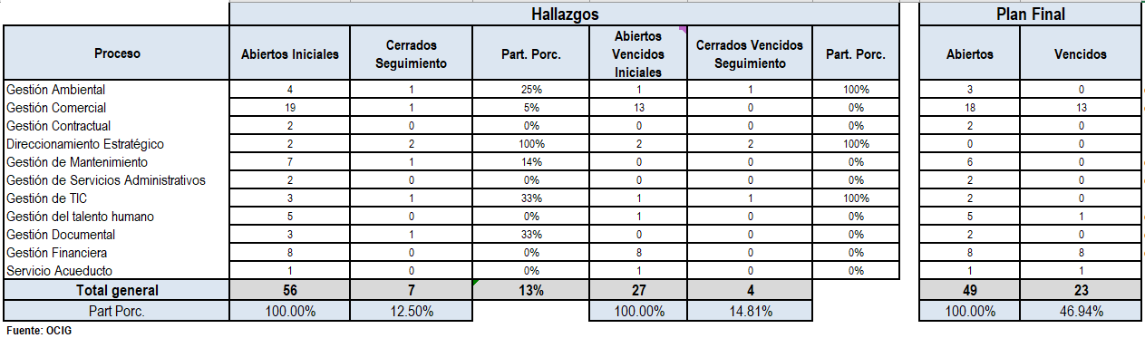
Estado - Plan de Mejoramiento – OCIG- Junio 2020
GESTION EN LA IMPLEMENTACION Y CIERRE DE OBSERVACIONES

Slide 28
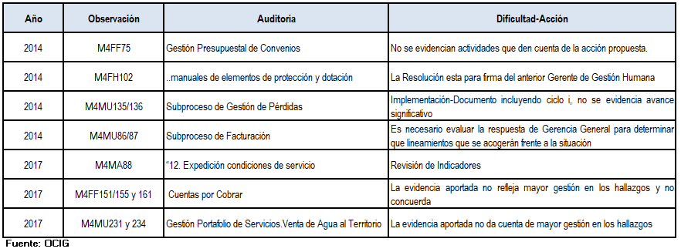
Estado - Plan de Mejoramiento – OCIG- Junio 2020
OBSERVACIONES CON DIFICULTAD EN EL CIERRE

Slide 29
Estado - Plan de Mejoramiento – OCIG- Junio 2020
RECOMENDACIONES PARA LA MEJORA
De acuerdo con los resultados del seguimiento y teniendo en cuenta que algunas observaciones presentan mayor complejidad en la implementación, se recomienda realizar el análisis de causas y evaluar las actividades propuestas, con el fin de tomar decisiones sobre su pertinencia.
Para las observaciones que presenta vencimientos muy antiguos apoyarse en la segunda línea de defensa para la toma de acciones efectivas.

Slide 30
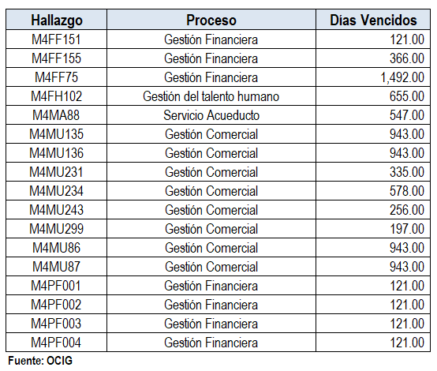
Estado - Plan de Mejoramiento – OCIG- Junio 2020
OBSERVACIONES CON VENCIMIENTO SUPERIOR A 90 DIAS

Slide 31

Cumplimiento del PAA 2020 - DGCYP.

Slide 32



Resultados de Auditorías - Cierre PAA SG 2019
Ambiental
Carbono Neutro
Y GEI
Se logró la certificación en Carbono neutro y Neutralidad de Carbono
MDL Suba y Usaquén
11
No
Conformidades
Auditoria normativa ambiental
Dirección de Abastecimiento formuló planes de mejoramiento. En proceso de revisión por la Gerencia Ambiental
8
Oportunidades de mejora
Seg. Salud en Trabajo
4
No
Conformidades
Auditoría Interna SST Fase I
En proceso de ajuste de la formulación de los planes de mejoramiento
11
Oportunidades de mejora
Evaluación externa IDEAM
9
No
Conformidades
Auditorias complementarias en 2020 para el cierre de no conformidades
Laboratorios
Evaluación ONAC
18
21
No
Conformidades
Auditoria interna NTC-ISO/ IEC 17025:2017
87 actividades incorporadas al Plan de mejoramiento
39
Oportunidades de mejora

Slide 33
Auditoría | Fecha de realización | Fecha entrega inf. Final | Numero conformidad | Número actividad
Auditoría de recertificación Carbono Neutro bajo los requisitos exigidos en la Guía de Neutralidad de ICONTEC y verificación del inventario de GEI corporativo bajo la NTC ISO 14064-1:2006. | 28- sep 06, 19 nov 02 y 16 dic de 2019 7- jun-2020 | 18-jun -2020 |  | Se logró la certificación en Carbono neutro y Neutralidad de Carbono
Auditoría de verificación y certificación del proyecto de mecanismo de desarrollo limpio (MDL) sombrilla central hidroeléctricas de Suba y Usaquén bajo las orientaciones de la junta ejecutiva de MDL de Naciones Unidas (ONU) para el periodo 2016-2018. | 10, 11 – sep. 30, 31 0ct 15,18,19,25,26,29, 30- nov 9,13,20 dic de 2019
Evaluación externa IDEAM (aplica para el laboratorio agua residual) | 18 al 22 de nov del 2019 | 17-12-2019 | 9 | Se tienen programadas las auditorias complementarias en la vigencia 2020 para el cierre de estas no conformidades
Evaluación externa ONAC (aplica para todos los laboratorios de la DST y la dirección ) | 9 al 13 de dic del 2019 | 13 – dic- 2019 | 18
Auditoría interna Sistema de Gestión Dirección Servicios Técnicos NTC/ISO – IEC 17025:2017 | 16-19-21-22-26-28 de oct 1-2-5-6-7-8-9-27-27 de nov 2-5-6-19-20 de dic de 2019 | 19-feb-2020 | 21 | 39 Oportunidades de mejora 87 actividades incorporadas al Plan de mejoramiento
Auditoria al componente ambiental de los proyectos, obras y actividades ejecutadas por la Dirección de Abastecimiento de la Gerencia Corporativa de Sistema Maestro. Fase I: auditoría a las obras ejecutadas 2017 – 2019 y a los planes y permisos de aprovechamiento forestal, así como a las medidas de compensación de cada uno de los trámites adelantados para el periodo 2017 – 2019”. | 2, 3, 6, 12, 18 y 19 de diciembre de 2019 | 29-may-2020 | 11 | 8 oportunidades de mejora En proceso de formulación de los planes de mejoramiento y análisis de causas y consecuencias

Slide 34
Resultados de Auditorías - PAA SG-2020 I Semestre
Auditoria
Seguimiento Planes Mejora
Se cerraron 106 de 275 actividades
Seguimiento
Enero
En esta auditoria no se abren hallazgos, el objetivo es cerrar las acciones planteadas
Seguimiento
Mayo - Junio
Se cerraron 44 de 172 actividades
Seg. Salud en Trabajo
16
No
Conformidades
Auditoría Interna SST Fase I
En proceso de ajuste de la formulación de los planes de mejoramiento
10
Oportunidades de mejora

Slide 35
AUDITORIA | FECHA DE REALIZACION | FECHA ENTREGA INF. FINAL | NUMERO NO CONFORMIDAD | OPORTUNIDAD MEJORA | OBSERVACION
Auditoría de cumplimiento del Sistema de Gestión de seguridad y salud en el trabajo Art. 2.2.4.6.29 Decreto 1072 de 2015 – Fase II enfoque a la revisión en campo. | 12, 13 y 14 de feb -2020 | 13-mar-2020 | 16 | 10 | La Dirección Salud está haciendo los ajustes a los planes de acción derivados de las no conformidades y oportunidades de mejora que entregó y fueron revisados por la Dirección de Calidad y Procesos
Auditoria de seguimiento al plan de mejoramiento- PRIMERO (275 actividades auditadas) | 23-31 de ene -2020 | 27- feb -2020 |  |  | En esta auditoria no se abren hallazgos. El objetivo es cerrar las acciones planteadas en total se cerraron 106 de 275 act aud.
Auditoria de seguimiento al plan de mejoramiento- SEGUNDO ( 172 actividades auditadas) | 29 May al 5 de jun -2020 | 1-jul-2020 |  |  | En esta auditoria no se abren hallazgos. El objetivo es cerrar las acciones planteadas en total se cerraron 44 de 172 act aud.

Slide 36
Estado planes de tratamiento - Riesgos
PLANTILLA DE POWER POINT PARA PRESENTACIONES
Consolidado histórico
Con seguimiento
abril 30
170
316
33
66
5 con vencimiento menor a 90 días
7 se otorgó prórroga después corte
12 con vencimiento mayor a 90 días
4
Con seguimiento “Cumplido”. Auditor determina que no se pueden cerrar
8
En revisión de avance

Slide 37
ESTADO GENERAL DE HALLAZGOS SG
PLANTILLA DE POWER POINT PARA PRESENTACIONES
104
172
El Plan de Mejoramiento está compuesto ahora por 126 actividades agrupadas en 79 hallazgos abiertos
42 hallazgos vencidos de las vigencias 2014 a 2019
12 con vencimiento menor a 90 días
30 con vencimiento superior a 90 días
5
de 2014 a 2017. Requieren atención prioritaria
25
En revisión de avance

Slide 38




Recomendaciones generales
En la formulación revisar definición de la actividad (relación con otras áreas), medio de verificación y recursos asignados. Los planes SG o TR no son herramientas para asignar recursos
Si en la ejecución se evidencia la necesidad de cambiar el medio de verificación, deben solicitarlo antes que venza la actividad con la justificación del caso
El criterio objetivo del auditor se mantiene cuando se puede confirmar el medio de verificación propuesto por el área
En el seguimiento registrar las evidenciar necesarias o señalar en dónde están incorporadas. El auditor necesita validar el cumplimiento
SG: Sistema de Gestión – TR: tratamiento de riesgos

Slide 39

Política corporativa
“Administración de Riesgos y Oportunidades”

Slide 40
DESCRIPCIÓN
JUSTIFICACIÓN
En la EAAB-ESP nos comprometemos a:
Realizar una efectiva administración de los riesgos y las oportunidades definiendo directrices y responsabilidades para los procesos y colaboradores durante las etapas de establecimiento del contexto, identificación, análisis y valoración, evaluación y tratamiento y monitoreo.
Ejecutar acciones para llevar los riesgos a un nivel aceptable, y generar valor aprovechando las oportunidades, con el propósito de asegurar la prestación de los servicios de acueducto y alcantarillado; cumplir los objetivos estratégicos y responder a las necesidades y expectativas de los grupos de interés.
Fortalecer la gestión de los riesgos de corrupción y promover conductas íntegras para proteger los recursos públicos y la imagen corporativa.
Enmarcada en estructura de ambiente de control del Gobierno Corporativo
Desarrolla lineamientos de dimensiones de Control Interno y Direccionamiento Estratégico y Planeación del MIPG y del NTC ISO9001:2015
Considera la importancia del enfoque basado en riesgos y la gestión de oportunidades como una herramienta para lograr los objetivos previstos.
MIPG: Modelo Integrado de Planeación y Gestión

Slide 41
DIRECTRICES
ALCANCE
Obligatoria por MIPG, debe atender estas recomendaciones:
Declaración de dirección y las intenciones generales con respecto a la gestión del riesgo. Lineamientos acerca del tratamiento, manejo y seguimiento a los riesgos
Debe abarcar todos los procesos y áreas de la entidad (alcance)
Establecer niveles aceptables de desviación relativa a la consecución de los objetivos, asociados a la estrategia de la entidad y pueden considerarse para cada uno de los procesos. Los riesgos de corrupción son inaceptables
Determinar la estructura para la administración del riesgo, con aspectos metodológicos para cada una de las etapas de la gestión del riesgo
La política es transversal e incide en todos los procesos y áreas de la empresa; por esta razón, aplica en toda la gestión empresarial y relacionamiento con todos los grupos de valor e interés..

Slide 42
DIRECTRICES
Alineación con objetivos estratégicos
Metodología a utilizar
Periodicidad gestión del riesgo
Factores de riesgos para análisis de establecimiento del contexto
Niveles de aceptación de los riesgos y tratamiento de los riesgos
Niveles para calificar la probabilidad e impacto de los riesgos
Administración de riesgos y oportunidades, como un instrumento que apoya el cumplimiento de los objetivos estratégicos.
Toma en cuenta las guías y lineamientos propuestos por el Departamento Administrativo de la Función Pública (DAFP) y el Instituto Colombiano de Normas Técnicas (ICONTEC)
Las etapas del ciclo de administración de riesgos y oportunidades se gestionarán en un rango de tres años. Matrices de riesgos de corrupción (mínimo 1 vez año)
En la etapa de establecimiento del contexto se analizarán por parte de los procesos los factores de riesgo internos y externos.
Para los riesgos ubicados en el nivel de riesgo residual “inaceptable” e “importante” se deben formular e implementar planes de tratamiento
Las tablas a aplicar en la valoración de riesgos y oportunidades quedarán documentadas en el Instructivo de Administración de Riesgos y Oportunidades.

Slide 43

OBJETIVOS
Promover la adopción de acciones para abordar los riesgos y oportunidades
Afianzar la cultura de la administración de riesgos mediante la participación de los servidores públicos en los programas de capacitación y en las actividades de identificación, análisis y valoración, evaluación y tratamiento y monitoreo de los riesgos y oportunidades
Prevenir la posible materialización de los riesgos a través del seguimiento de los controles establecidos por parte de los Líderes y responsables de proceso
Fortalecer la gestión de los procesos mediante la efectiva administración de riesgos para contribuir al logro de sus objetivos y los institucionales

Slide 44
Roles y responsabilidades
Rol | Responsabilidad
Junta Directiva | Acuerdo No. 07 de Junta Directiva del 17 de enero de 2019
Representante Legal | Acuerdo de Junta Directiva N. 5 de 2019. Acuerdo No. 6 del 17 de enero de 2019 Decreto 807 del 24 de diciembre de 2019
Alta Dirección y Comité Institucional de Coordinación de Control Interno | Decreto 807 del 24 de diciembre de 2019
Comité Institucional de Coordinación de Control Interno | Acuerdo No. 6 del 17 de enero de 2019 Resolución 0226 del 5 de marzo de 2019
Comité Institucional de Gestión y Desempeño | Resolución 0647 del 8 de julio de 2019
Nivel Directivo | Decreto 807 del 24 de diciembre de 2019
Servidores públicos | Resolución 0164 del 24 de marzo de 2015
Líderes de proceso y servidores con responsabilidades de monitoreo y evaluación de los controles y gestión de riesgos | Decreto 807 del 24 de diciembre de 2019
Oficina de Control Interno y Gestión | Decreto 807 del 24 de diciembre de 2019

Slide 45

INDICADORES
Eficacia
Proceso | Nombre | Fuente
Seguimiento, Monitoreo y Control | Materialización de riesgos | Reporte de eventos de riesgos
 | Cumplimiento actividades Planes de tratamiento | Consolidado Planes de tratamiento
Eficiencia
Proceso | Nombre | Fuente
Seguimiento, Monitoreo y Control | Medición de valoración del riesgo | Matrices de riesgos

Slide 46
Resultados FURAG

Slide 47
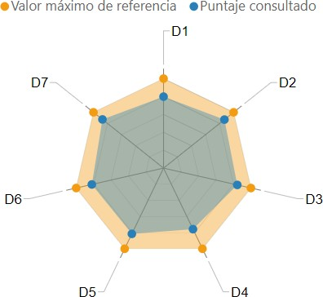
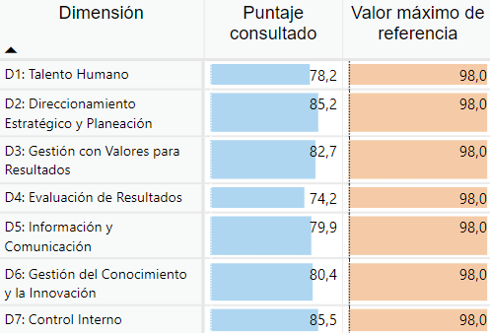
Índices dimensiones gestión y desempeño – FURAG 2019
Diapositiva 47

Slide 48
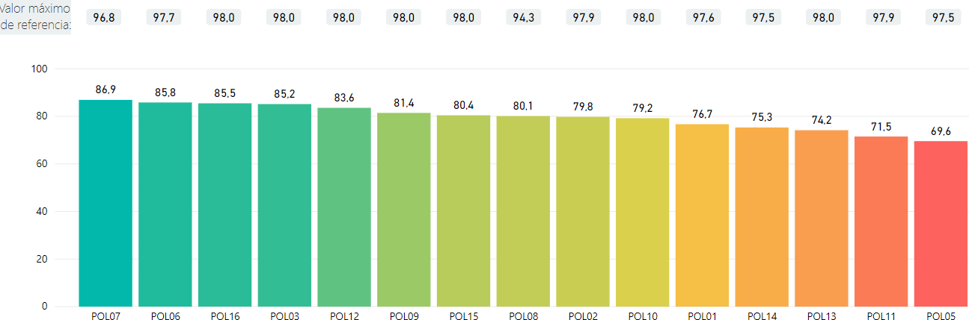
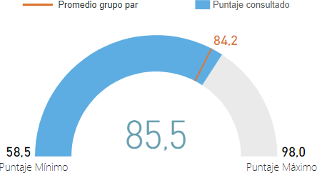
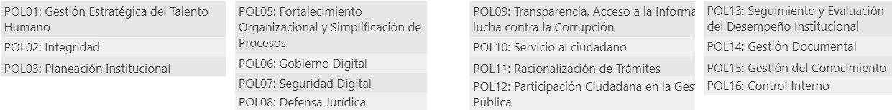
¿En dónde estamos ubicados institucionalmente?
2019
Somos la tercera política en la calificación institucional
Diapositiva 10

Slide 49
Recomendaciones
16 referenciadas en otras políticas
10 se analizó y procede que se gestionen en otras políticas
30
recomendaciones del FURAG
No | Recomendación
4 | La entidad debe establecer controles para evitar la materialización de riesgos fiscales
5 | La entidad debe establecer controles para evitar la materialización de riesgos contables.
6 | La entidad debe llevar a cabo una gestión del riesgo que le permita controlar los puntos críticos de éxito.
10 | El jefe de Control Interno debe hacer seguimiento a la apropiación de los valores y principios del servicio público, por parte de los servidores públicos
El Plan de acción 2021 tendrá foco en las 4 asociadas directamente al Control Interno, las demás deben ser gestionadas en otras Políticas del MIPG

Slide 50
10 Procede que se gestionen en otras políticas
No | Recomendación | Se debe desarrollar desde la Política
3 | Los cargos que lideran de manera transversal temas estratégicos de gestión (tales como jefes de planeación, financieros, contratación, TI, servicio al ciudadano, líderes de otros sistemas de gestión, comités de riesgos) deben monitorear y evaluar la exposición al riesgo relacionadas con tecnología nueva y emergente. Desde el sistema de control interno efectuar su verificación. | Gobierno Digital
7 | Los cargos que lideran de manera transversal temas estratégicos de gestión (tales como jefes de planeación, financieros, contratación, TI, servicio al ciudadano, líderes de otros sistemas de gestión, comités de riesgos) deben verificar que la información fluya a través de los canales establecidos de manera accesible, oportuna, confiable, íntegra y segura de manera tal que respalde el funcionamiento del sistema de control interno (SCI). | Gestión documental Transparencia, acceso a la información pública y lucha contra la corrupción Gestión de la información estadística
8 | La evaluación a la gestión del riesgo que hacen los jefes de planeación, líderes de otros sistemas de gestión o comités de riesgos debe contemplar la confiabilidad de la información financiera y no financiera. | Gestión Presupuestal y Eficiencia del Gasto Público
11 | La entidad debe definir políticas, lineamientos y estrategias en materia de talento humano, que desplieguen actividades claves para atraer, desarrollar y retener personal competente para el logro de los objetivos institucionales. Desde el sistema de control interno efectuar su verificación. | Estratégica Talento Humano
12 | La entidad debe definir políticas, lineamientos y estrategias en materia de talento humano efectivas y aporten al logro de los objetivos. Desde el sistema de control interno efectuar su verificación. | Estratégica Talento Humano
13 | Identificar factores asociados al flujo y disponibilidad de la comunicación interna y externa que pueden afectar negativamente el cumplimiento de los objetivos institucionales. Desde el sistema de control interno efectuar su verificación. | Transparencia, acceso a la información pública y lucha contra la corrupción
14 | Identificar factores asociados a la atención del ciudadano que pueden afectar negativamente el cumplimiento de los objetivos institucionales. Desde el sistema de control interno efectuar su verificación. | Servicio al Ciudadano Planeación Institucional
15 | Identificar factores asociados a la seguridad digital que pueden afectar negativamente el cumplimiento de los objetivos institucionales. Desde el sistema de control interno efectuar su verificación. | Seguridad Digital Planeación Institucional
16 | Identificar factores de carácter fiscal que pueden afectar negativamente el cumplimiento de los objetivos institucionales. Desde el sistema de control interno efectuar su verificación. | Gestión Presupuestal y Eficiencia del Gasto Público
17 | Formular directrices de conciliación en la entidad. Desde el sistema de control interno efectuar su verificación. | Defensa Jurídica

Slide 51
16 referenciadas en otras políticas – parte 1
No | Recomendación | Se debe desarrollar desde la Política
1 | La entidad debe incorporar el análisis del contexto interno y externo de la entidad dentro de la política de administración de riesgos establecida por la alta dirección y el comité institucional de coordinación de control interno. | Planeación Institucional Seguridad Digital
2 | El comité institucional de coordinación de control interno debe fomentar la divulgación e implementación de la política de administración del riesgo. | Planeación Institucional Seguridad Digital
9 | Evaluar en el marco del Comité Institucional de Coordinación de Control Interno, el cumplimiento de los valores y principios del servicio público. Algunos aspectos a evaluar son: Conocimiento por parte de los servidores del código de integridad, Cumplimiento del código en su integralidad, Análisis de información relacionada, como serían declaraciones de conflictos de interés, información recibida desde la línea de denuncia (si existe), o bien desde otras fuentes. | Integridad
18 | Considerar los resultados de los espacios de participación y/o rendición de cuentas con ciudadanos para llevar a cabo mejoras a los procesos y procedimientos de la entidad. Desde el sistema de control interno efectuar su verificación. | Seguimiento y evaluación del desempeño institucional Racionalización de tramites Participación ciudadana en la gestión publica Política de transparencia
19 | Efectuar análisis de costo-beneficio de los procesos para llevar a cabo mejoras a los procesos y procedimientos de la entidad. Desde el sistema de control interno efectuar su verificación. | Seguimiento y evaluación del desempeño institucional Racionalización de tramites Gestión del conocimiento Fortalecimiento Institucional y Simplificación de Procesos
20 | Tener en cuenta los resultados de la gestión institucional para llevar a cabo mejoras a los procesos y procedimientos de la entidad. Desde el sistema de control interno efectuar su verificación. | Seguimiento y evaluación del desempeño institucional Racionalización de tramites Gestión del conocimiento Fortalecimiento Institucional y Simplificación de Procesos
21 | Verificar los bienes de carácter devolutivo de acuerdo con las especificaciones técnicas requeridas. Desde el sistema de control interno efectuar su verificación. | Fortalecimiento Institucional y Simplificación de Procesos
22 | Realizar seguimiento a través de indicadores sobre uso y apropiación de TI en la entidad, para optimizar su implementación y el resultado de la misma en la entidad. Desde el sistema de control interno efectuar su verificación. | Gobierno Digital

Slide 52
16 referenciadas en otras políticas – parte 2
No | Recomendación | Se debe desarrollar desde la Política
23 | Ejecutar acciones de mejora a partir de los resultados obtenido a través de los indicadores de uso y apropiación. Desde el sistema de control interno efectuar su verificación. | Gobierno Digital
24 | Analizar que los resultados de la evaluación de desempeño laboral y de los acuerdos de gestión sean coherentes con el cumplimiento de las metas de la entidad. Desde el sistema de control interno efectuar su verificación. | Estratégica Talento Humano
25 | Formular e implementar el plan de trabajo que garantice la puesta en marcha de acciones que contribuyan a avanzar en la interiorización de los valores al interior de la entidad. Desde el sistema de control interno efectuar su verificación. | Integridad
26 | Implementar canales de consulta y orientación para el manejo de conflictos de interés esto frente al control y sanción de los conflictos de interés. Desde el sistema de control interno efectuar su verificación. | Integridad
27 | Articular la gestión de conflictos de interés como elemento dentro de la gestión del talento humano esto frente al control y sanción de los conflictos de interés. Desde el sistema de control interno efectuar su verificación. | Integridad
28 | Diseñar los indicadores para medir el uso de canales como indicador de medición y seguimiento del desempeño en el marco de la política de servicio al ciudadano de la entidad. Desde el sistema de control interno efectuar su verificación. | Servicio al Ciudadano
29 | Ajustar por parte del equipo directivo los procesos que intervienen en el logro de los resultados a partir del análisis de los indicadores de la gestión institucional. Desde el sistema de control interno efectuar su verificación. | Seguimiento y evaluación del desempeño institucional
30 | Reorganizar por parte del equipo directivo equipos de trabajo y/o recursos para asegurar los resultados a partir del análisis de los indicadores de la gestión institucional. Desde el sistema de control interno efectuar su verificación. | Seguimiento y evaluación del desempeño institucional

Slide 53
5. Modificación PAA – OCIG / DGCYP

Slide 54
MODIFICACION DEL PAA 2020
OCIG
JUSTIFICACIÓN DE EXTENCION DE TIEMPO EN LAS AUDITORIAS DE 1ER SEMESTRE 2020 - OCIG
Auditoría | Área Responsable | Fecha | JUSTIFICACIÓN
Gestión Contractual (Precontractual-Publicación de contratos) | Oficina de Control Interno y Gestión | Mayo a Junio | Presentación Informe Junio: Debido a la emergencia nacional generada por el COVID - 19, se hizo necesario ampliar la fecha de la auditoria teniendo en cuenta la recopilación de información por parte de las ares y las actividades de la auditoria de manera virtual para algunos procesos de la Empresa.
Gestión Comercial- Recuperación de Consumos Dejados de Factura | Oficina de Control Interno y Gestión | Mayo a Junio
Cuentas por Cobrar (Coactivo) | Oficina de Control Interno y Gestión | Mayo a Junio
JUSTIFICACION DE REPROGRACION
Gestión del Desarrollo Urbano | Oficina de Control Interno y Gestión | Mayo a Agosto | • Disponibilidad de información digitalizada. • Establecimiento de las normas de bioseguridad por parte de la Gerencia de Gestión Humana y Administrativa para ingreso a la Central de Operaciones y demás Plantas físicas. (suspendida y su reactivación a partir del 22 de julio)
Decreto 807de 2019 - artículo 39 párrafo 5- Avance Metas Plan Desarrollo Distrital. | Oficina de Control Interno y Gestión | Julio Septiembre | • Cierre Metas Plan de Desarrollo 2016-2020. • Armonización Plan de Desarrollo 2020-2024.
CANCELACIÓN DE AUDITORIA No 10
10. Gestión Comercial Facturación (Medidas Adoptadas COVID-19) | Oficina de Control Interno y Gestión | Septiembre Noviembre | Auditoria de desempeño al proceso de facturación y distribución Septiembre - Octubre, Contraloría de Bogotá.
INCLUSION NUEVO INFORME DE LEY
Resolución No DDC000002 9/08/2018- Secretaria Distrital de Hacienda- Dirección Distrital de Contabilidad - Aplicativo Bogotá Consolida 31/07/2020-30/09/2020-31/10/2020 | Oficina de Control Interno y Gestión | Julio Septiembre Octubre | Secretaria Distrital de Hacienda- Dirección Distrital de Contabilidad - Aplicativo Bogotá Consolida

Slide 55
MODIFICACION DEL PAA 2020
OCIG

Slide 56
Modificación PAA - DGCYP

Slide 57
Modificación Plan Anual de Auditorias SG 2020
Plan Anual de auditoria 2020 con 14 auditorías Sistemas de Gestión

Slide 58
SOLICITUD DE MODIFICACIÓN PAA SG-2020
Modificación fechas de realización de Auditorías:
Calidad
Título de Auditoría | JUSTIFICACIÓN
 |  | Actual | Propuesto
Auditoria interna de Calidad bajo la norma ISO 9001:2015 | Teniendo en cuenta que debido a la emergencia nacional generada por el COVID - 19 se hizo necesario replantear el proceso de estudio de mercados, incluyendo la opción de realizar actividades de la auditoria de manera virtual para algunos procesos de la empresa. Adicionalmente, se replanteó el alcance del contrato de auditorías internas para la empresa, ya que se tenia contemplado la realización de auditoria interna bajo la norma ISO 14001:2015 y no se va a realizar en esta vigencia. | Jun | Ago
Auditoría externa de calidad bajo la norma ISO 9001:2015 ICONTEC | Teniendo en cuenta que la auditoria interna se desarrollará en el mes de julio y con el ánimo de brindar mayor tiempo a las áreas de evidenciar avances en los planes de mejoramiento derivados de ese proceso. Además, considerando la necesidad de acompañamiento al desarrollo de la auditoria por parte de la dirección Gestión de Calidad y Procesos, se solicitar cambiar la fecha para el mes de octubre del desarrollo de la auditoría externa del ICONTEC. | Sep | Oct

Slide 59
SOLICITUD DE MODIFICACIÓN PAA SG-2020
Modificación fechas de realización de Auditorías:
Ambiental
Título de Auditoría | JUSTIFICACIÓN
 |  | Actual | Propuesto
Auditoria al componente ambiental de los proyectos, obras y actividades ejecutadas por la Dirección de Abastecimiento de la Gerencia Corporativa de Sistema Maestro. Fase II: Auditoria al Plan de Manejo Ambiental del Sistema Chingaza I conforme al (los) informe (s) de seguimiento de la Autoridad Nacional de Licencias Ambientales (ANLA) | Debido a la cepa del COVID 2019, no fue posible iniciar esta auditoría por restricciones del auditor programado. Por otra parte, recientemente se envió el informe de la primera fase al líder del proceso a auditar y se considera prudente darle tiempo a la implementación del plan de mejoramiento que formule. | Abr | Nov
Auditoria al componente ambiental de la operación de las Plantas de Tratamiento de Agua Potable (PTAPs) | El auditor presenta restricción por edad por el tema de la cuarentena, y solo puede desarrollar trabajo en casa. En este caso se requiere esperar que culmine el periodo de la emergencia sanitaria. | Jun | Dic
Auditoría interna de evaluación del cumplimiento de los requisitos de la NTC ISO 14001:2015 en el alcance a definir. | Teniendo en cuenta que se están gestionando cambios que impactan el desarrollo del SGA se ha decidido aplazarla para el año 2021 y permitir mayor desarrollo y maduración al sistema antes de proceder a auditarlo. | Ago | 2021

Slide 60
SOLICITUD DE MODIFICACIÓN PAA SG-2020
Modificación fechas de realización de Auditorías:
Laboratorios
Título de Auditoría | JUSTIFICACIÓN
 |  | Actual | Propuesto
Evaluación complementaria IDEAM Objeto: cierre de no conformidades detectadas en auditoria de seguimiento realizada en el mes de noviembre de 2019 | El IDEAM reprogramó la evaluación complementaria Debido al estado de emergencia declarado por causa del nuevo coronavirus COVID-19. | Mar | Jul
Evaluación complementaria ONAC Objeto: cierre de no conformidades detectadas en auditoria de seguimiento realizada en el mes de diciembre de 2019 | Teniendo en cuenta la circular No. 12-2020 emitida por ONAC el día 2020-03-30, mediante los comunicados 2641001- S-2020-08126 y 2641001- S-2020-081252, se realizó la petición de aplicar el lineamiento de la circular citada el cual establece “para la programación de evaluaciones complementarias la fecha para su ejecución corresponderá a una fecha posterior a la inicialmente programada, adicionando el total de días del periodo de aislamiento decretado por el Gobierno Nacional”. | May | Ago - Sep
Auditoria interna Sistema de Gestión Dirección Servicios Técnicos NTC/ISO – IEC 17025:2017. Objeto: auditoria anual al Sistema de Gestión de la DST | Teniendo en cuenta el periodo de aislamiento decretado por el Gobierno nacional y que no todos los servidores públicos han iniciado funciones presenciales, se solicita reprogramar la auditoria interna. | Jun | Jul - ago
Evaluación Extraordinaria ONAC Objeto: acreditar 10 ensayos con los nuevos equipos adquiridos | Teniendo en cuenta el periodo de aislamiento decretado por el Gobierno nacional y que no todos los servidores públicos han iniciado funciones presenciales, se solicita reprogramar la evaluación para el mes de septiembre de 2020. | Jul | Sep

Slide 61

6. Presentación, caso del alcance de las responsabilidades de las áreas que contratan auditorías externas, frente a la implementación de las acciones de mejoramiento y seguimiento a la gestión, (Caso Auditoría Financiera).

Slide 62
Aclaración Política 21 Mejoramiento Continuo
La política 21 del procedimiento de mejoramiento continuo establece “…las auditorias externas serán coordinadas y administradas por la dependencia que realice su contratación, quieres determinaran la posibilidad de formular los planes de mejoramiento y su correspondiente autocontrol y monitoreo”
La Gerencia Financiera en 2019 contrató una auditoría externa a los estados financieros con la firma Ernst & Young
La firma identificó acciones de mejora y a partir de ello formularon un plan de mejoramiento (PM)
La Gerencia Financiera en mayo de 2020 manifiesta no estar de acuerdo con el procedimiento de mejoramiento continuo y afirma no tener competencia ni personal para desarrollar esa labor
En respuesta conjunta la OCIG, GCPC y la DGCYP reiteran que la Gerencia Financiera y la Dirección de Contabilidad junto con las áreas que gestionan la operación contable son responsable de gestionar los riesgos del proceso contable e informa que se expondrá la situación al Comité de Control Interno dada la importancia de la situación y con el fin de dar claridad en la aplicación de la Política
El PM fue remitido a la Dirección Gestión Calidad y Procesos y devuelto sin trámite en febrero de 2020 por no tener competencia para ese trámite

Slide 63

RESULTADO
PAA-2020
GRACIAS

